Slide 1

TỰ NHIÊN XÃ HỘI 1
ÔN TẬP CHỦ ĐỀ TRƯỜNG HỌC
( Tiết 3)
Notes:
Chào mừng các em học sinh đến với tiết học TNXH lớp 1. bài học ôn tập chủ đề trường học

Slide 2
KHỞI ĐỘNG

Slide 3

HOẠT ĐỘNG VẬN DỤNG
Notes:
Chúng ta cùng bắt đầu với hoạt động vận dụng nhé

Slide 4

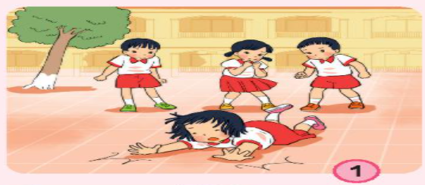
Notes:
Nhìn vào hình một bạn HS bị ngã trong khi các bạn HS đứng nhìn vẻ sợ hãi. Nếu là con, con có hành động gì?

Slide 5
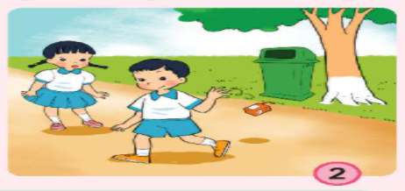

Slide 6


Slide 7

Góc sáng tạo

Slide 8
LÀM SẢN PHẨM HỌC TẬP
Vẽ tranh về những điều em thích nhất ở trường hoặc làm hộp đựng bút bằng lõi giấy vệ sinh.
Trình bày bức tranh em đã vẽ hoặc các sản phẩm em đã trang trí tại nhà.

Slide 9


Slide 10
HƯỚNG DẪN LÀM HỘP ĐỰNG BÚT ĐƠN GIẢN

